Slide 1


Slide 2
Python
27 ноября 2021

Slide 3
План пары
Файлы - запись
Вспомнить как читать файлы
Научиться записывать в файлы
Решать задачки :)

Slide 4
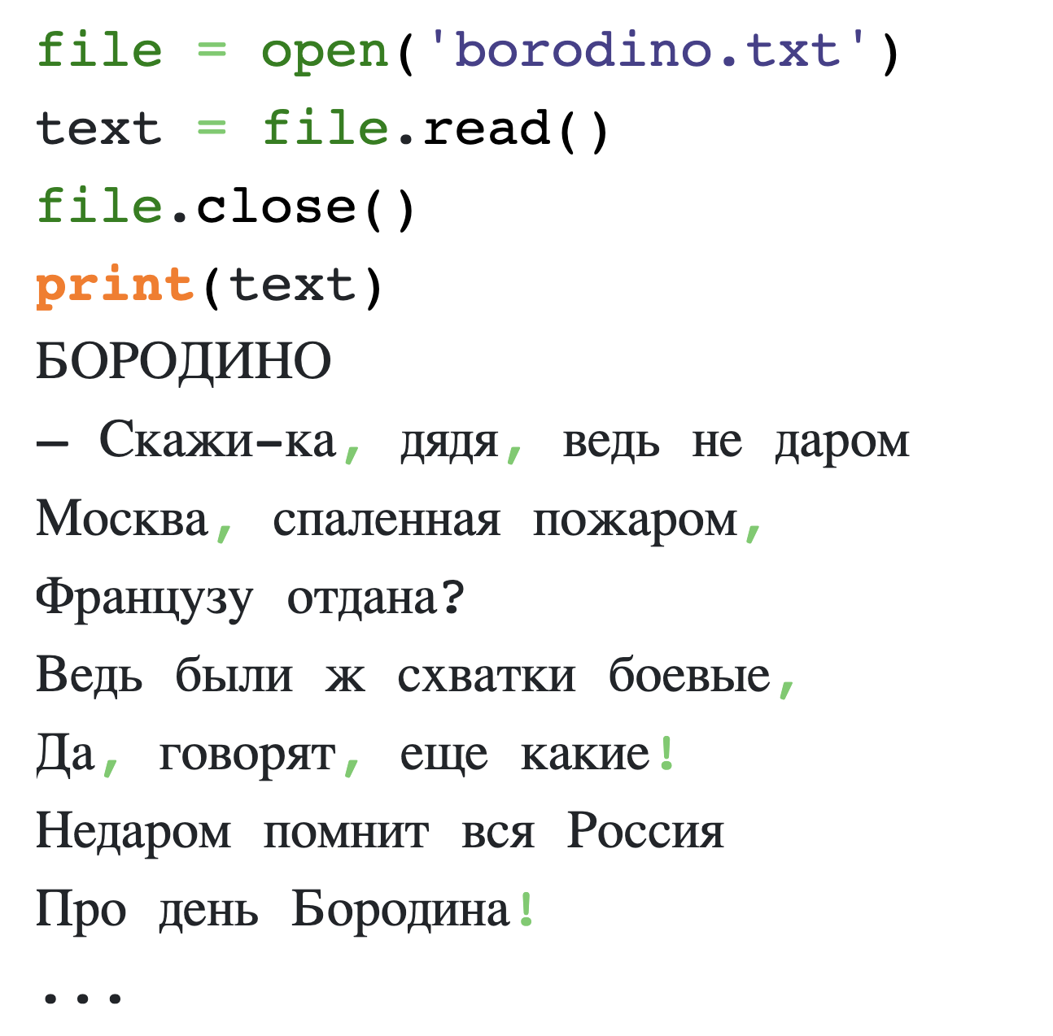
Как читать

Slide 5
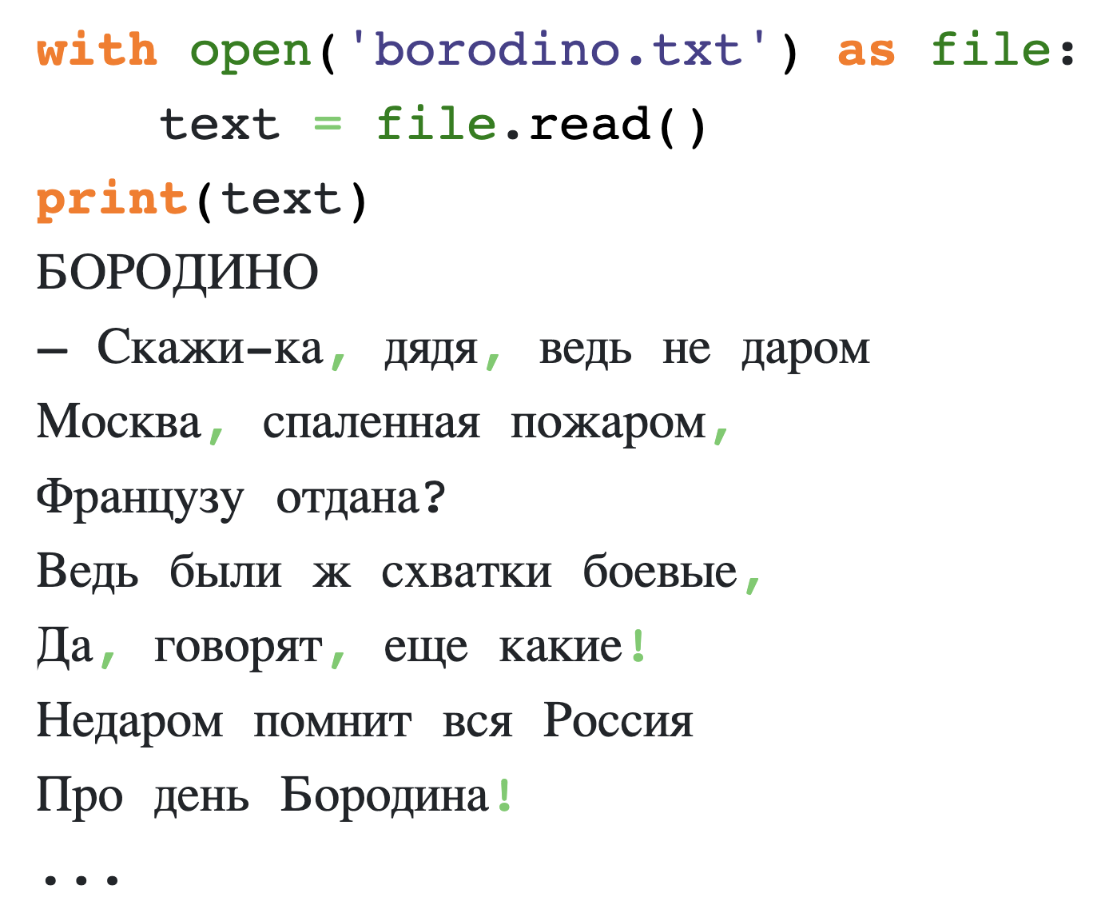
Как читать (2)

Slide 6
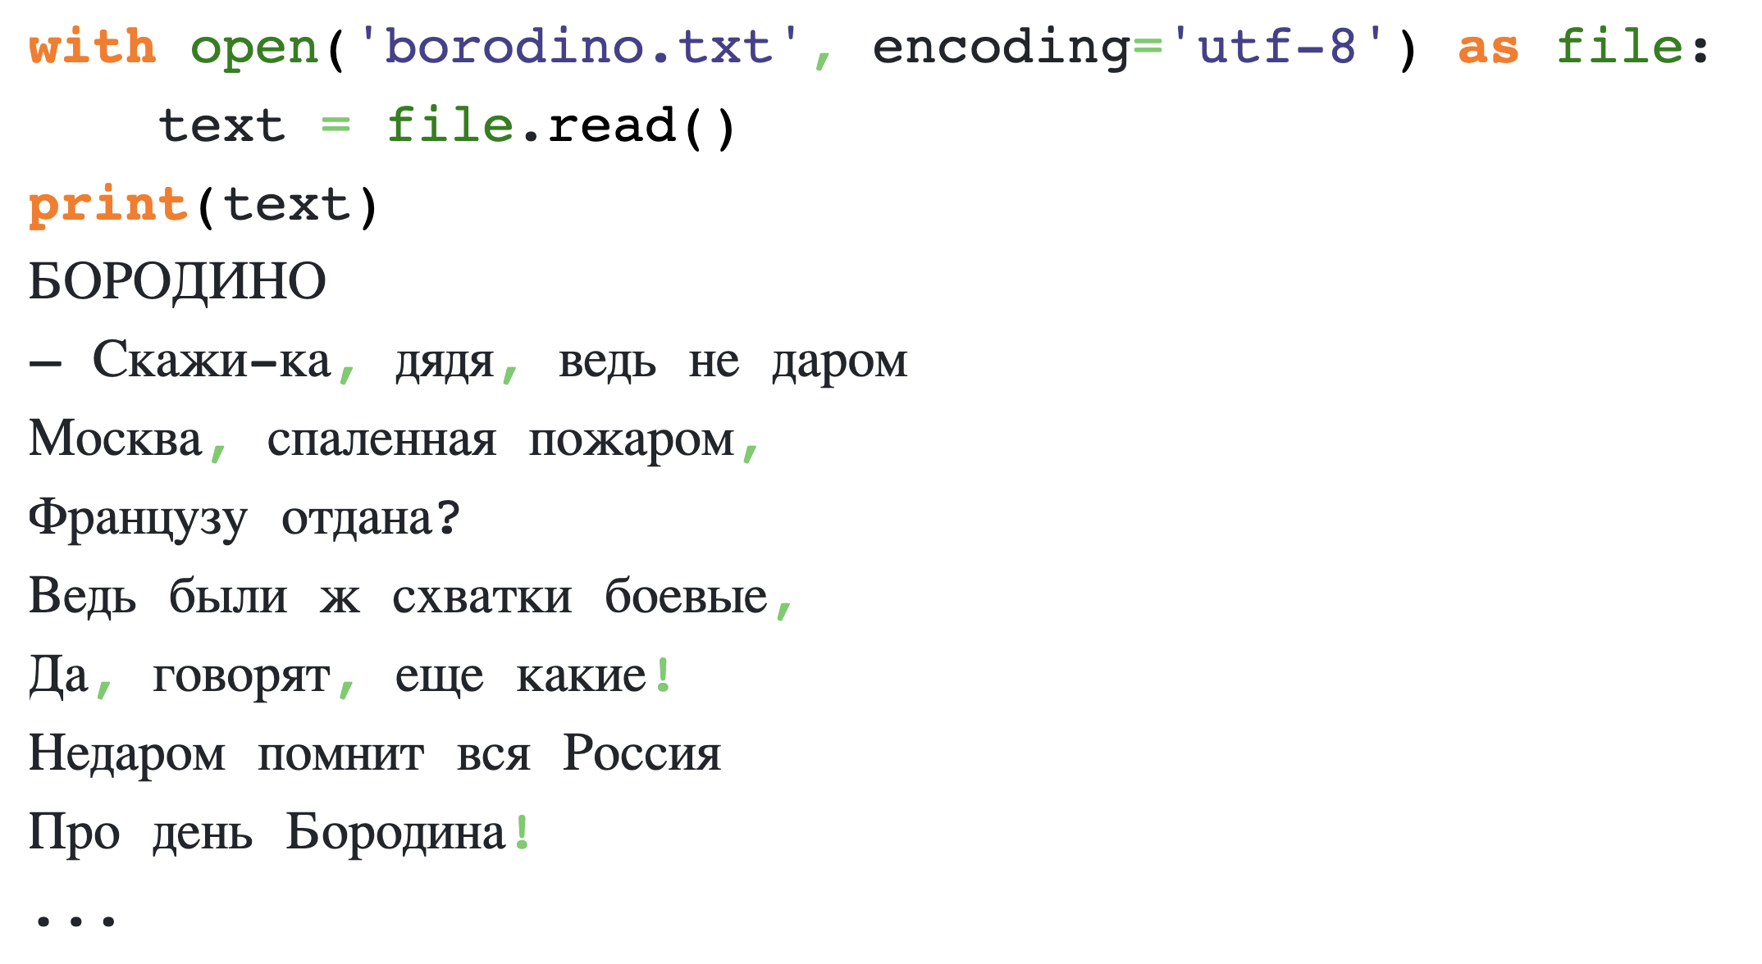
Как читать совсем красиво?

Slide 7
open('borodino.txt', encoding='utf-8')
Лучше всегда указывать кодировку

Slide 8
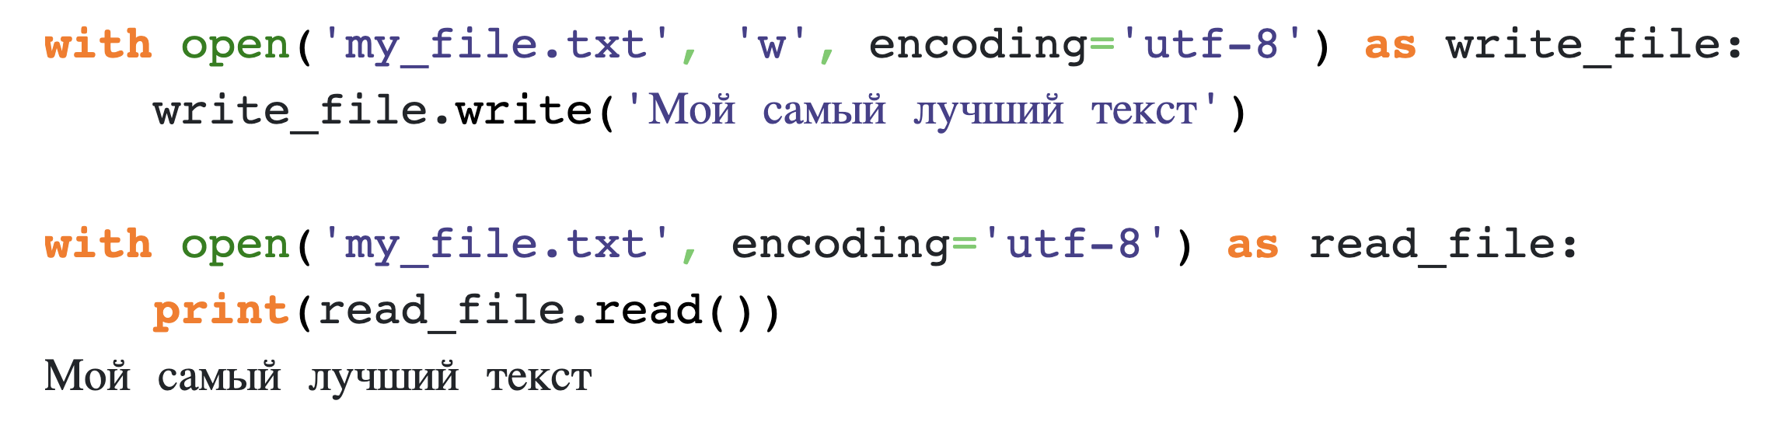
Как писать файлы

Slide 9
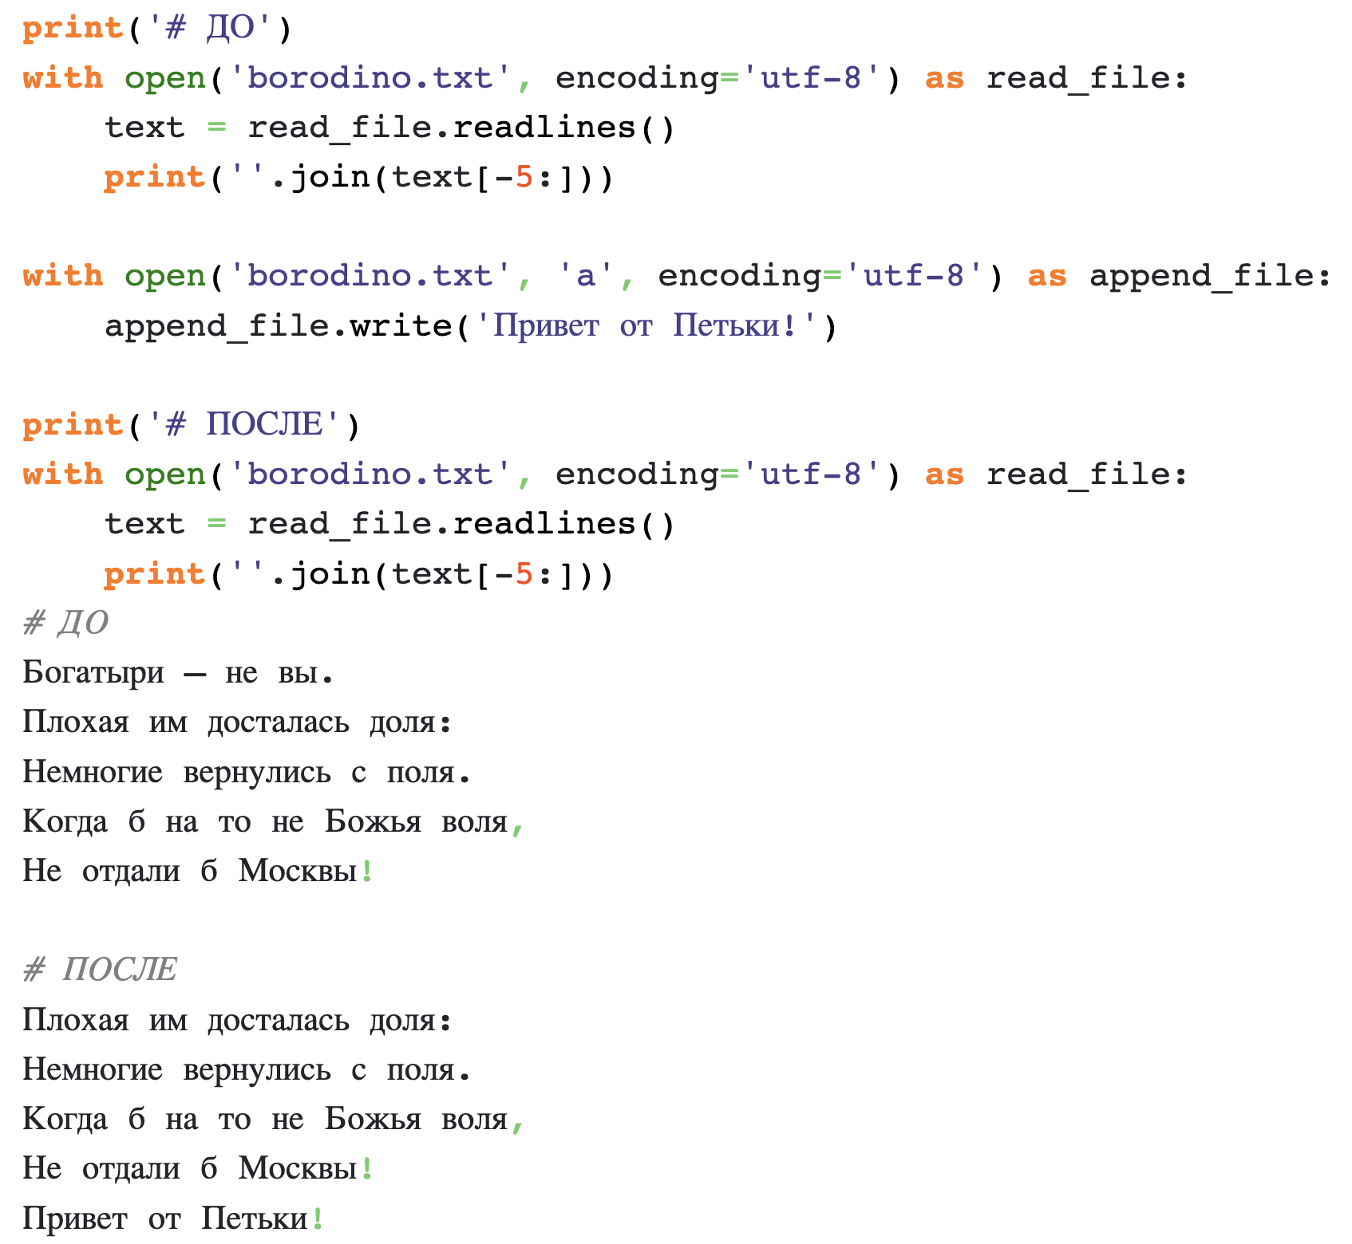
Как дописать файл

